Slide 1

Форма государства
Лицей Ивацевичского района
Обществоведение (повышенный уровень). 10 класс
Ситник П.В.
2020

Slide 2
План
Форма государства
Форма государственного устройства
Форма правления
Политический режим

Slide 3
Форма государства
Форма государства – это единство форм правления, территориального устрой- ства и политического режима
Форма государства
форма правления
форма территориального устройства
политический режим

Slide 4
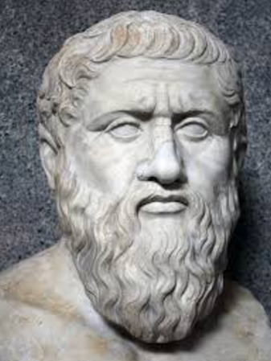
Форма государства
Представления об идеальном государстве в древности
Модели идеального государства (по Платону)
государство и справедливость
государство и закон
Платон

Slide 5
Форма государства
Представления об идеальном государстве в древности
Идеальное государство Платона (первая модель)
все свободные граждане подразделяются на 3 сословия: философы (правители), воины (охрана государства) и работники производи- тельного труда (земледельцы, ремесленники, купцы)
во главе государства стоят философы - мудрецы; они выполняют эту миссию, т.к. им свойственны мудрость и добродетель
правители осуществляют свою деятельность без издания законов
господствует общественная собственность, т.к. считалось, что частная собственность и семья порождают эгоизм и вредят общему делу
философы и воины лишены возможности иметь имущество, чтобы не подвергались страстям, связанным с семьей; поэтому жёны для них должны быть общими
наличие семьи и частной собственности допускалось только для низ- шего сословия

Slide 6
Форма государства
Представления об идеальном государстве в древности
Идеальное государство Платона (вторая модель)
власть осуществляется только на основе закона
закон жёстко регламентирует публичную и личную жизнь людей от рождения до смерти
правитель в определённых случаях может являться судьёй
суд должен быть активным
за попытку внесения изменений в государственный строй предус- матривается смертная казнь
отсутствует общая собственность, имеет место частная собствен- ность, которая ограничивается определёнными размерами

Slide 7
Форма государства
Представления об идеальном государстве в древности
Формы правления (по Платону)
неправильные
правильные
тимократия (власть храбрых и честолюбивых)
монархия (власть одного правителя)
олигархия (власть богатых)
аристократия (власть мудрых и знающих)
демократия (власть народа)
тирания (власть беззакония, произвола и насилия)

Slide 8
Форма государства
Представления об идеальном государстве в древности
Платон считал, что цель государства заключа- ется в обеспечении справедливого общежития, в котором каждый должен делать своё дело. Го- сударство должно выражать интересы всего об- щества, а не какой-либо общественной группы. Отсутствие единства, раздоры и противоречия в государстве ведут к его распаду. Единство го- сударства возможно, если отсутствуют разно- гласия среди правящей элиты, действует гос- подство закона над всеми гражданами и отсут- ствует деление общества на богатых и бедных.
Платон

Slide 9
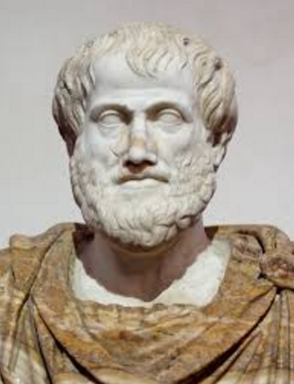
Форма государства
Представления об идеальном государстве в древности
Аристотель, ученик Платона, изложил свои взгляды в работе «Политика», где рассматри- вает государство как результат естественного развития человека (семьи, селения). Для чело- века государство является величайшим бла- гом. По его мнению, гражданином является не тот, кто живёт в том или ином месте, а тот, кто обладает набором гражданских прав и имеет полномочия в государственных делах. Главная черта гражданина - добродетель, которая сос- тоит в умении исполнять свой гражданский долг и в способности повиноваться властям и законам.
Аристотель

Slide 10
Форма государства
Представления об идеальном государстве в древности
Формы государственного устройства (по Аристотелю)
правильные (общие блага)
неправильные (корыстные цели)
монархия
тирания
аристократия
олигархия
полития
демократия
Полития, по мнению Аристотеля, соединяет лучшие черты олигархии и демо- кратии, но свободна от их недостатков и крайностей, соединяет интересы всех слоёв граждан.

Slide 11
Форма государства
Представления об идеальном государстве в древности
Основную причину возмущений и переворо- тов в государстве Аристотель видит в отсут- ствии надлежащего равенства. Источником со- циальной стабильности он считал людей сред- него достатка (чем их больше, тем лучше для государства), а политическую стабильность в идеальном государстве должны обеспечивать правильные законы. Он отмечает, что государ- ство существует не ради того, чтобы жить, а для того, чтобы жить счастливо. Цель полити- ки - справедливое общее благо
Аристотель

Slide 12
Форма государства
Типы государств (по историческому критерию)
характер государства зависит от особенностей социально-политических отношений в ту или иную историческую эпоху
раннеклассо-вые
рабовладель-ческие
феодальные
капиталисти-ческие
социалисти- ческие

Slide 13
Форма государственного устройства
Форма государственного устройства характеризует внутреннюю организацию го- сударства, соотношение в нём властных полномочий центральных и региональ- ных органов власти.
Форма государственного устройства государства
Унитарное государство | Единое государство, состоящее из административно-территори- альных единиц, не обладающих признаками государственной са- мостоятельности или какой-либо собственной автономией
Федерация | Союзное государство, которое состоит из субъектов, обладающих определёнными признаками государственной самостоятельнос- ти. Характерно наличие двух систем государственной власти – фе- деральной и субъектов федерации (в разных государствах они на- зываются по-разному: штаты, кантоны, республики, земли). Чле- ны федерации могут иметь собственные конституции, законы
Конфедерация | Союз юридически и политически самостоятельных государствен- ных образований, который создаётся для достижения единых це- лей и разрешения общих проблем

Slide 14
Форма правления
Форма правления – это организация верховной государственной власти, которая предопределяет структуру высших государственных органов, порядок их обра- зования, взаимодействия между собой и населением
Форма правления
монархия (греч. μοναρχία –единовластие)
республика (лат. res – дело, publicus – общественный)
форма правления, при которой власть сосредоточена в руках единоличного главы государства, власть которого, как правило, длится пожизненно и передаётся по наследству
форма правления, при которой высшие органы государства избираются населением

Slide 15
Форма правления
Монархия
неограниченная (абсолютная)
ограниченная (конституционная)
власть монарха ничем и никем не ог- раничена, абсолютна; монарх высту- пает единственным носителем суве- ренитета, обладает широкими полно- мочиями в законодательной, исполни- тельной и судебной сферах
власть монарха ограничена, как правило, конституцией

Slide 16
Форма правления
Ограниченная (конституционная) монархия
дуалистическая (двойственная)
парламентская
монарх наделён преимущественно исполнительной властью и лишь частично - законодательной
монарх, хотя и считается главой государства, но фактически обладает представительскими функциями и лишь частично исполнительскими

Slide 17
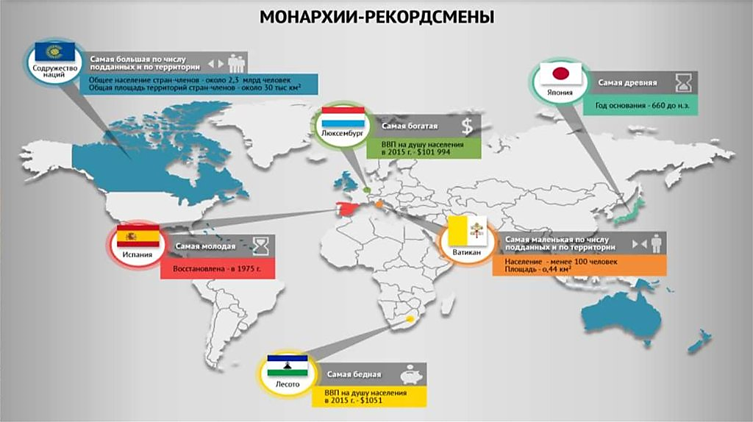
Форма правления
Абсолютное большинство современных монархий - парламентские монархии

Slide 18
Форма правления
Основные разновидности республики
Президентская | Парламентская | Смешанная
Президент (глава государ- ства) избирается населе- нием | Президент (глава государ- ства) избирается и конт- ролируется парламентом | Президент (глава государ- ства) избирается населе- нием
Глава правительства – президент | Глава правительства - премьер-министр (ключе- вая роль в управлении) | Глава правительства - премьер-министр
Правительство назна- чается президентом | Правительство форми- руется парламентом | Правительство назна- чается президентом
Правительство несёт от- ветственность перед пре- зидентом | Правительство несёт от- ветственность перед пар- ламентом | Правительство несёт от- ветственность перед пар- ламентом

Slide 19
Политический режим
Политический режим - это способ функционирования и взаимосвязи основных элементов политической системы общества
Критерии выделения политического режима
положение личности в обществе, которое определяется реальным объёмом прав и свобод граждан, наличием возможностей выражения и реализации ими своих интересов и политических предпочтений
степень и характер вовлечённости граждан в политику, которая определяется на- личием гарантированных возможностей их свободного волеизъявления, добро- вольного участия в деятельности органов государственной власти и местного са- моуправления, объединения в политические партии, общественные организации и группы по интересам
степень развитости политических институтов, способов их формирования и функционирования, которая выражается наличием институтов законодатель- ной, исполнительной и судебной властей, органов местного самоуправления, многопартийности, сети общественных объединений, характером законодатель- ства, регламентирующего их права, порядок формирования и функционирования
характер используемых методов осуществления государственной власти и дости- жения политических целей, который выражается в том или ином соотношении мер убеждения и принуждения в деятельности властей

Slide 20
Политический режим
Типы политических режимов
Демократический режим (демократия) (греч. - власть наро- да, от δῆμος - народ и κράτος - власть) | Народ наделён высшей властью и осуществляет её либо не- посредственно, либо через своих представителей при сво- бодной избирательной системе
Авторитарный ре- жим (авторитаризм) (от лат. auсtоritas - власть, влияние) | Власть сконцентрирована в руках единоличного правителя или правящей группировки и снижает роль других, прежде всего, представительных институтов. Обеспечивается пол- ный контроль за политической сферой жизни общества, однако сохраняется определённая автономия личности в неполитических сферах
Тоталитарный ре- жим (тоталитаризм) (от лат. totalis - весь, целый, полный) | Власть находится в руках одной правящей партии, и сущес- твует единая идеология, которая пронизывает все сферы жизни общества и носит обязательный для всех характер. Осуществляется абсолютный контроль над всеми сферами деятельности общества

Slide 21
Политический режим
Политический режим
демократический
авторитарный
тоталитарный
«Разрешено всё, что не запрещено законом»
«Разрешено всё, кроме политики»
«Запрещено всё, кроме того, что приказано»

